Slide 1


StepLR
Step size마다
LR을 Gamma만큼 곱해서 재조정
Param : step_size, gamma
MultiStepLR
특정 epoch마다
LR을 Gamma만큼 곱해서 재조정
Param : milestones, gamma
ReduceLROnPlateau
특정 epoch 횟수(patience) 동안 성능 향상이 없을 때
LR을 factor만큼 곱해서 재조정
Param : mode(min or max), factor, patience, …)
LR을 재조정하는 주기 or epoch를
지정하는 기준의 모호함

Slide 2
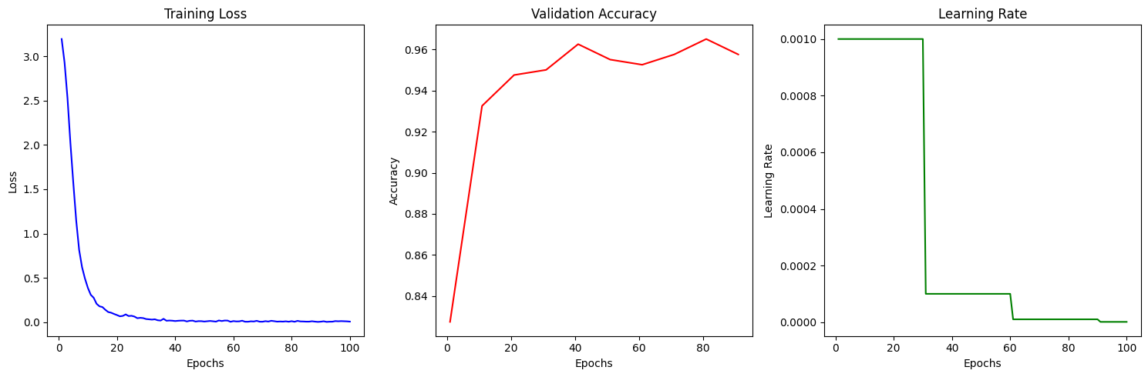
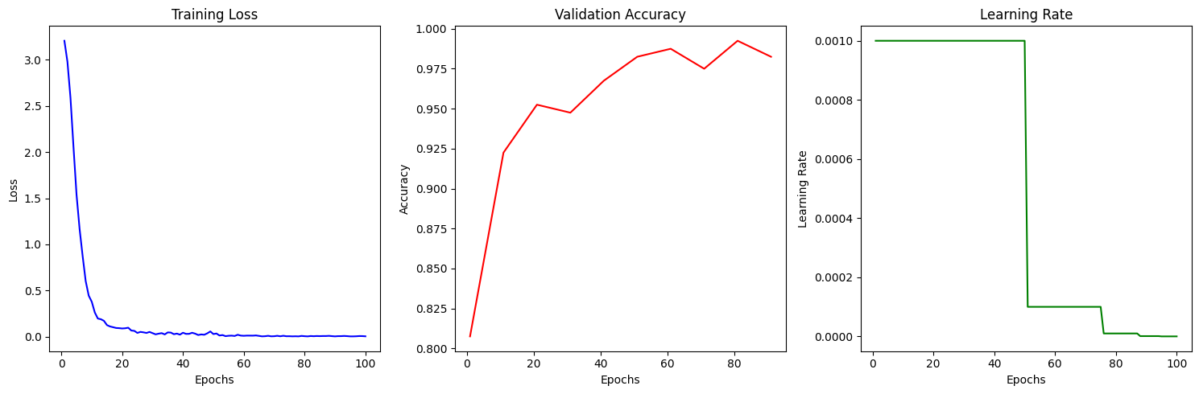
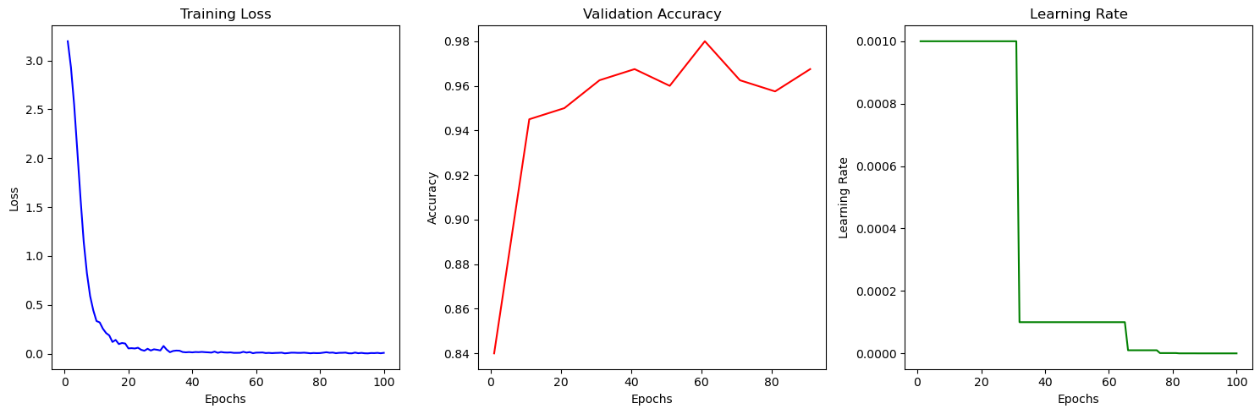
StepLR
Step_size = 30
Gamma = 0.1
train_score = 0.9650
test_score = 0.9557
MultiStepLR
Step_size = 30
milestones = [50, 75, 87, 94]
train_score = 0.9925
test_score = 0.9650
ReduceLROnPlateau
Patience = 5
Factor = 0.1
train_score = 0.98
test_score = 0.9635

Slide 3
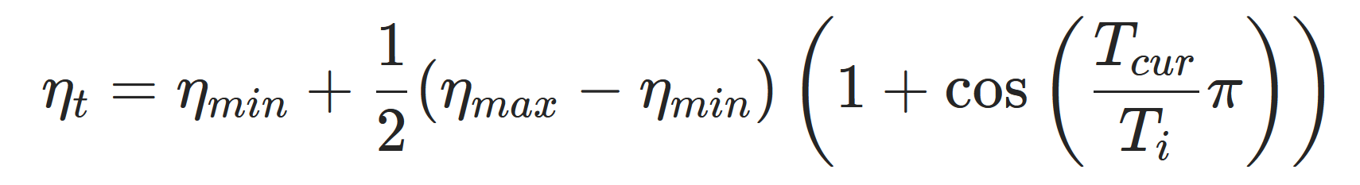
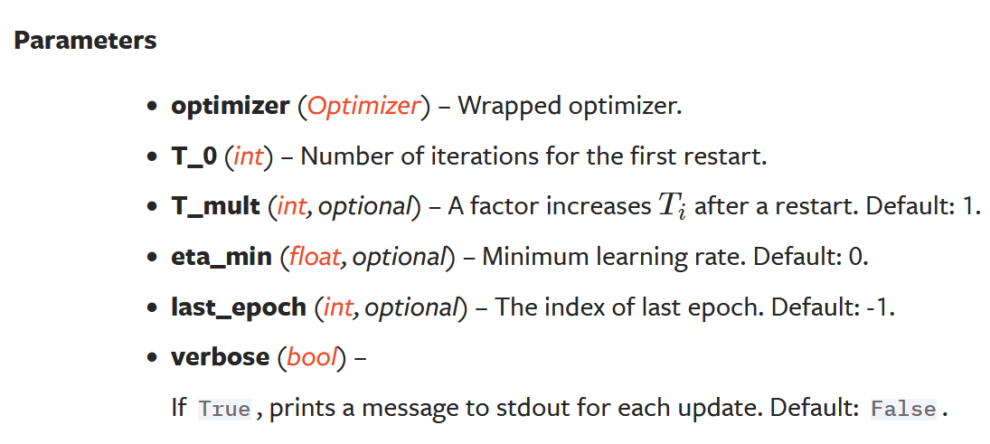
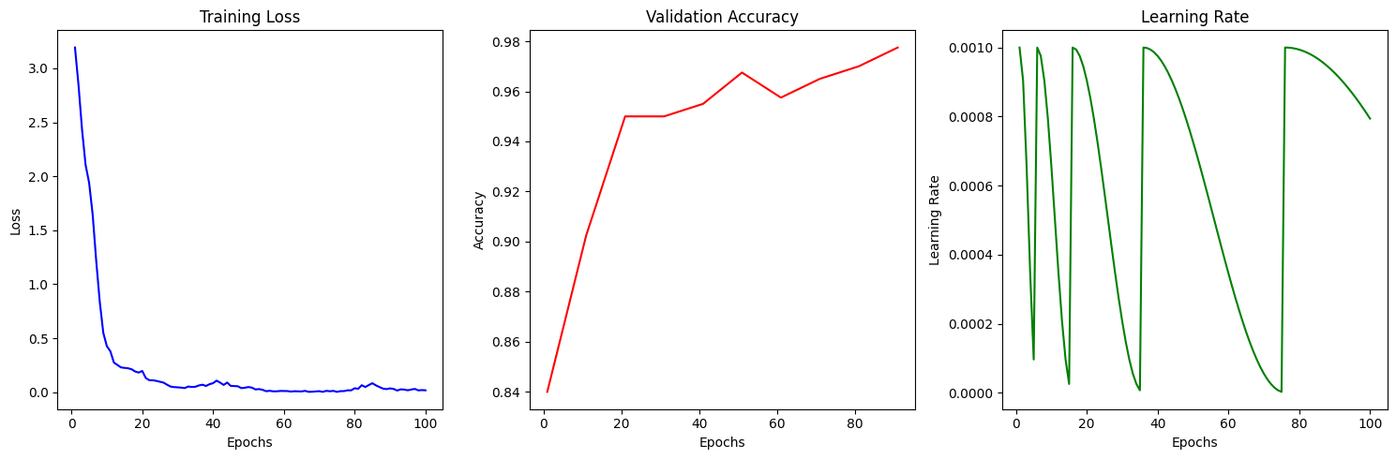
CosineAnnealingWarmRestarts
SGDR: Stochastic Gradient Descent with Warm Restarts (arXiv:1608.03983)
LR을 주기적으로 진동
warm restart
- 새로운 주기가 시작될 때 초기 LR로 돌아감
한 주기가 끝났을 때(T_cur = T_i)
다음 주기 = 이전 주기 * T_mult
다음 주기는 이전 주기보다 작아질 수 없음
f1=0.9775

Slide 4
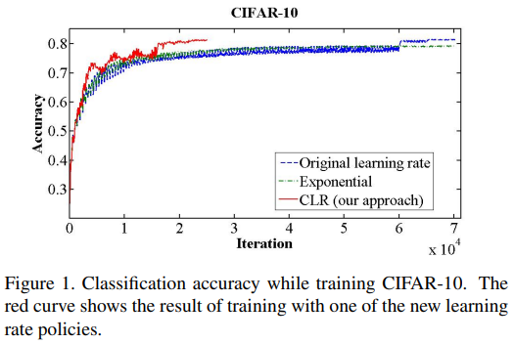
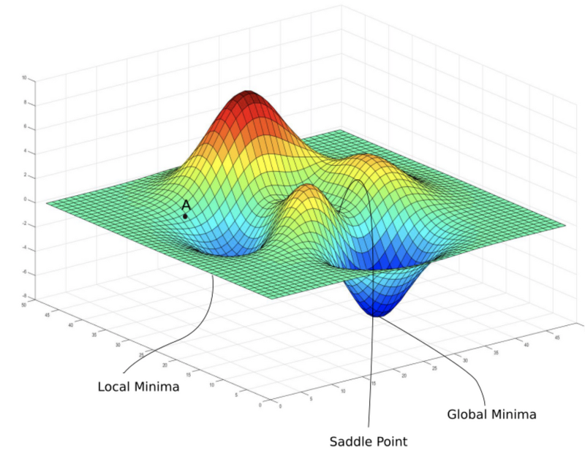
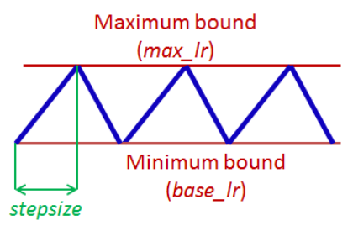
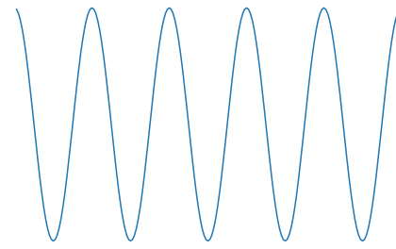
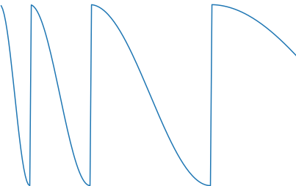
CosineAnnealingWarmRestarts
코사인 어닐링 이전 접근 : CyclicalLR
Cyclical LR scheduler의 특징
: 수렴이 빠르지만 수렴 과정에서 진동이 나타남
LR의 min, max가 급격히 변화
-> Local minima 탈출 용이
CosineAnnealingLR
Epoch 증가할수록 주기 증가
-> 학습 초기에 비해
후기에 LR 변화를 줄이며
파라미터를 안정화

Slide 5
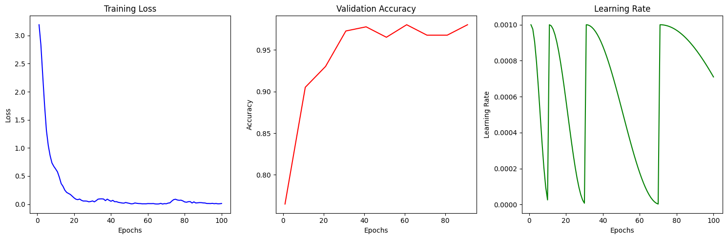
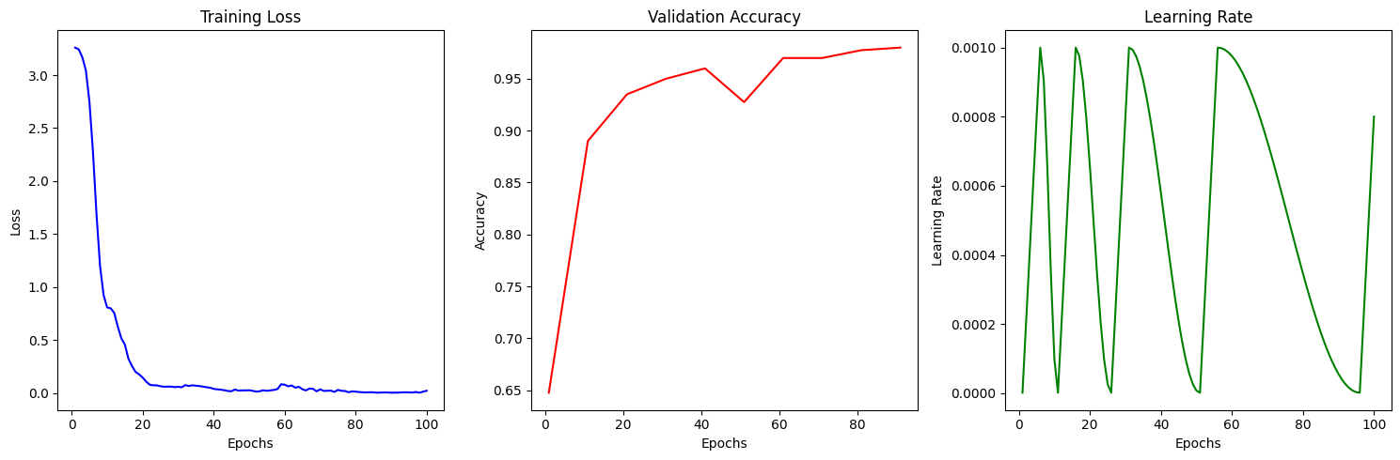
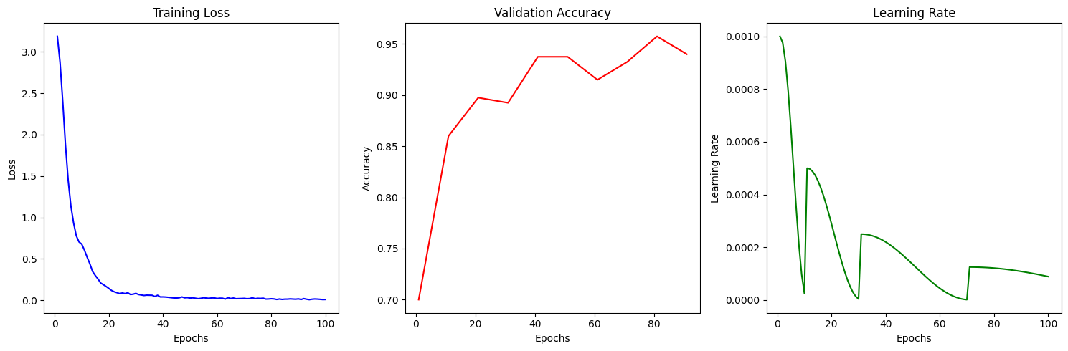
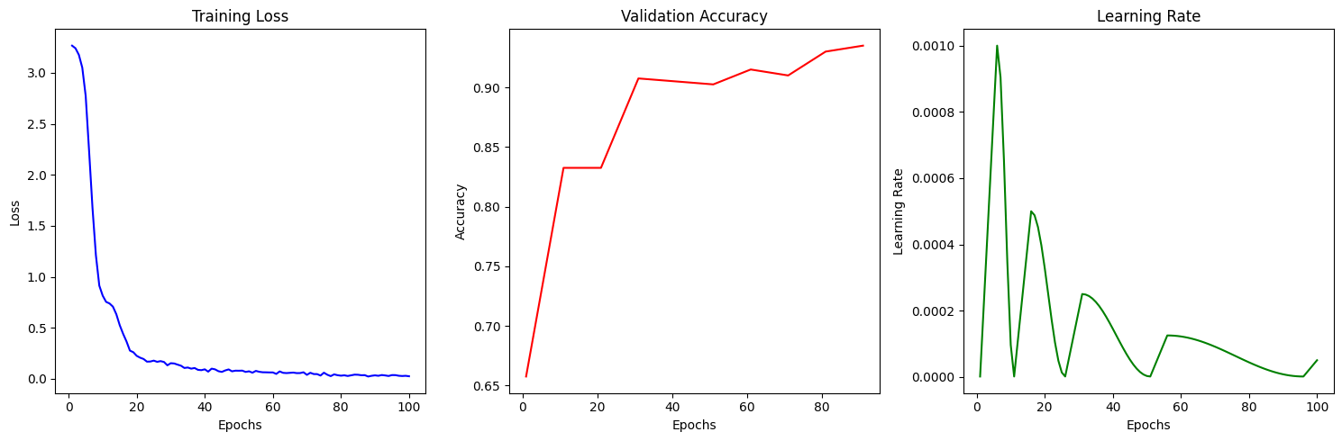
공통 : T_0=10, T_mult=2, eta_max=1e-3, eta_0=1e-6
CosineAnnealing
(train_score = 0.98, test_score = 0.9599)
CosineAnnealing+warmup(T_up=5)
(train_score=0.98, test_score = 0.9605)
CosineAnnealing+decay(gamma=0.5)
(train_score=0.9675, test_score = 0.9426)
CosineAnnealing+warmup+decay
(train_score=0.935, test_score = 0.9017)

